Slide 1
ΠΡΟΤΥΠΟ ΠΕΙΡΑΜΑΤΙΚΟ ΓΥΜΝΑΣΙΟ ΕΥΑΓΓΕΛΙΚΗΣ ΣΧΟΛΗΣ
ΘΡΗΣΚΕΥΤΙΚΑ
Βιβλίο σελ. 66 ασκ. Γ
ΛΙΛΙΑΝ ΛΑΜΠΡΟΥ

Slide 2
Ερώτηση: Σε ποια σημεία των διηγήσεων της Εξόδου μπορείτε να επισημάνεται την παρουσία και τη δράση του Θεού μέσα στην ιστορία των ανθρώπων;

Slide 3
Η παρουσία και η δράση του Θεού μέσα στην ιστορία της Εξόδου φαίνεται από τα εξής σημεία:
Στην πορεία των Ισραηλιτών ο Θεός ήταν οδηγός. Την ημέρα μέσα σε στήλη νεφέλης για να τους δείχνει το δρόμο και να τους προστατεύει από τον ήλιο. Τη νύχτα μέσα σε στήλη φωτιάς για να τους φωτίζει.

Slide 4
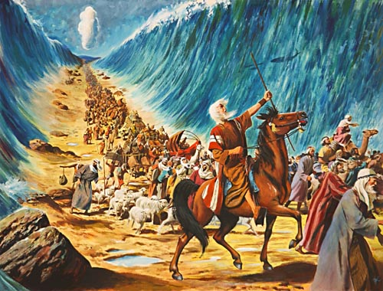
Ο Θεός κάνει τα νερά της Ερυθράς θάλασσας να υποχωρήσουν για να περάσουν οι Ισραηλίτες.

Slide 5
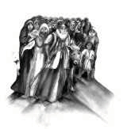
Υποδείχνει στο Μωυσή τον τρόπο με τον οποίο ο λαός του Ισραήλ μπορούσε να πιεί νερό.
Στέλνει μάννα και ορτύκια για να χορτάσει ο λαός του Ισραήλ.

Slide 6
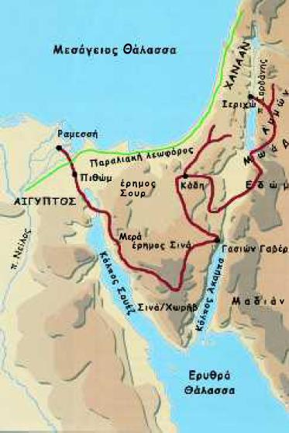
Ο Κύριος είναι κοντά τους στη μάχη με άλλους λαούς, αλλά και καθ’ όλη η διάρκεια του μακρού ταξιδιού τους πορεύεται μαζί τους και δεν τους εγκαταλείπει καμία στιγμή στην πορεία τους.

Slide 7
ΤΕΛΟΣ
Ευχαριστώ που παρακολουθήσατε την παρουσίαση μου!
Καθηγητής: Καπετανάκης Γεώργιος

